Slide 1
Sciences économiques et sociales
Eco 4 : Comment les agents économiques se financent-ils ?
TD : Les finances publiques françaises
Lycée XXX
Classe de Première
Cours de M. XXXX

Slide 2
Plan de la séance
Introduction
A/ Les prélèvements obligatoires en France
B/ Les dépenses publiques
C/ Le solde et la dette publics
D/ Jeu : devenez ministre des Finances
E/ Synthèse

Slide 3
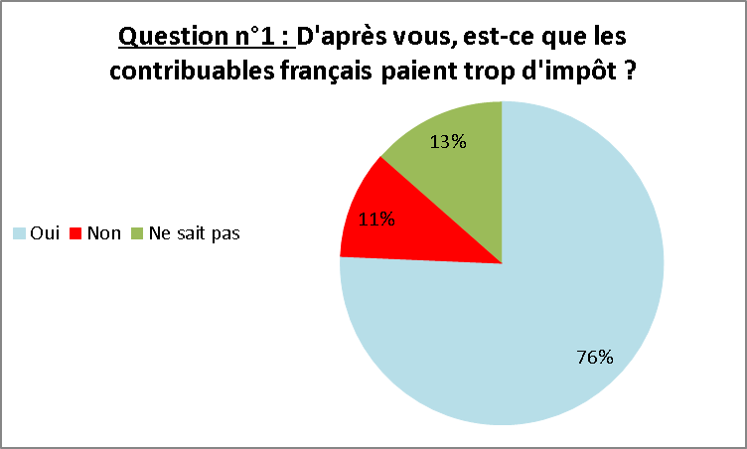
Phase de sensibilisation (1/5)
Sources : sondage Socrative

Slide 4
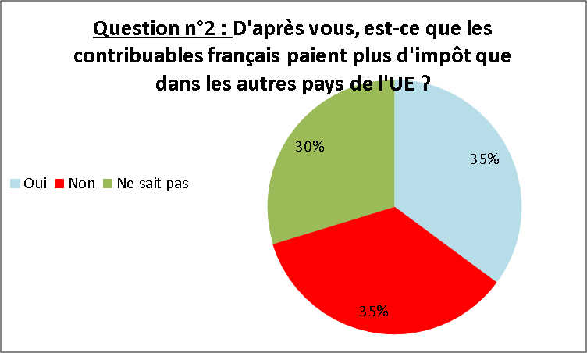
Phase de sensibilisation (2/5)
Sources : sondage Socrative

Slide 5
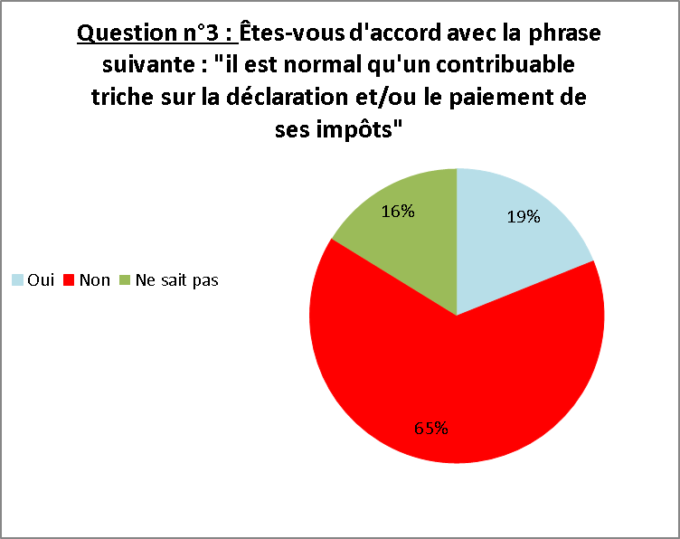
Phase de sensibilisation (3/5)
Sources : sondage Socrative

Slide 6
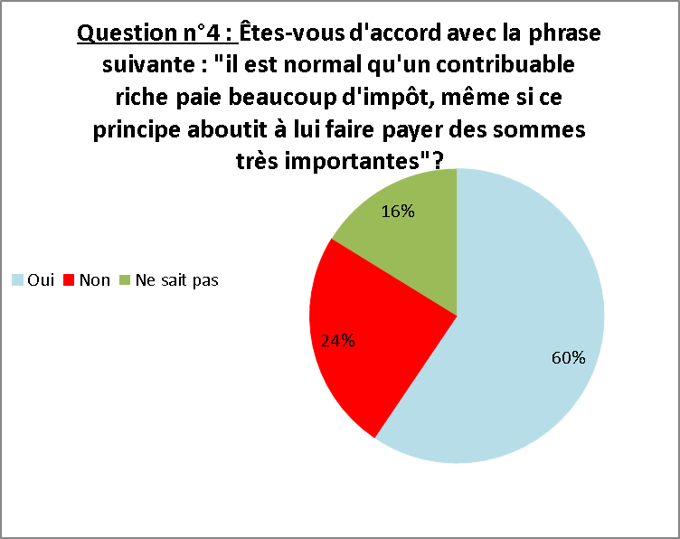
Phase de sensibilisation (4/5)
Sources : sondage Socrative

Slide 7
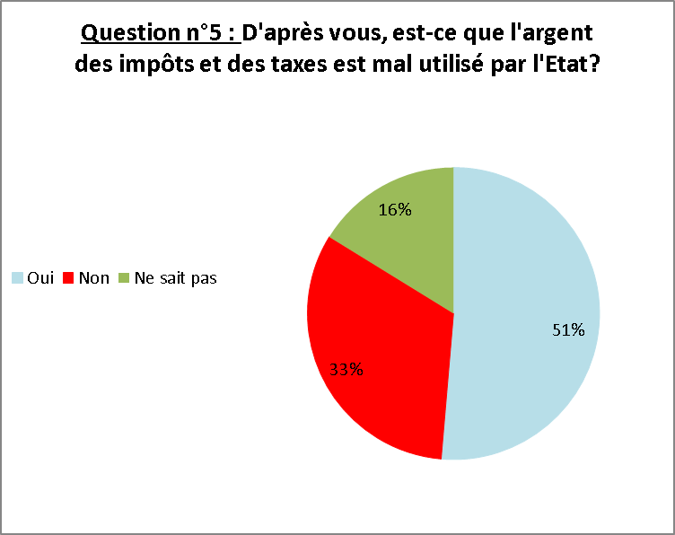
Phase de sensibilisation (5/5)
Sources : sondage Socrative

Slide 8
Plan de la séance
Introduction
A/ Les prélèvements obligatoires en France
B/ Les dépenses publiques
C/ Le solde et la dette publics
D/ Jeu : devenez ministre des Finances
E/ Synthèse

Slide 9
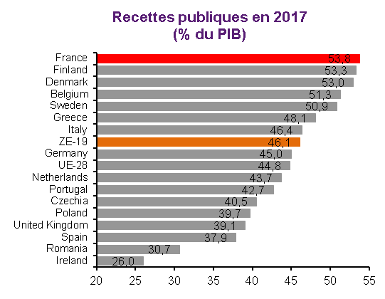
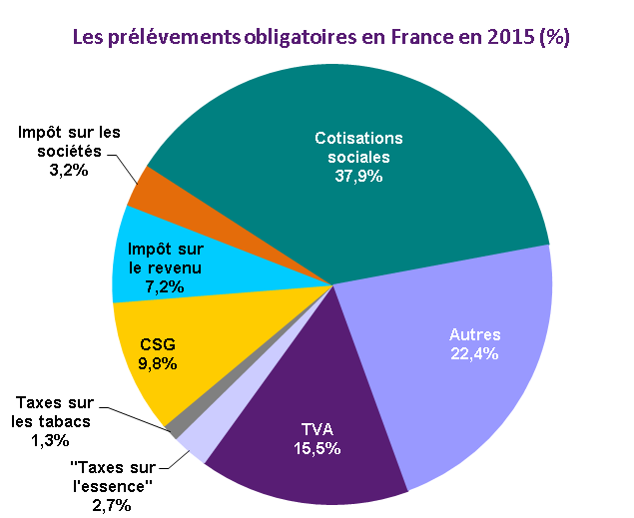
Doc 2 : Les recettes publiques en France et en Europe
Sources : Eurostat et Ministère des Finances français

Slide 10
Plan de la séance
Introduction
A/ Les prélèvements obligatoires en France
B/ Les dépenses publiques
C/ Le solde et la dette publics
D/ Jeu : devenez ministre des Finances
E/ Synthèse

Slide 11
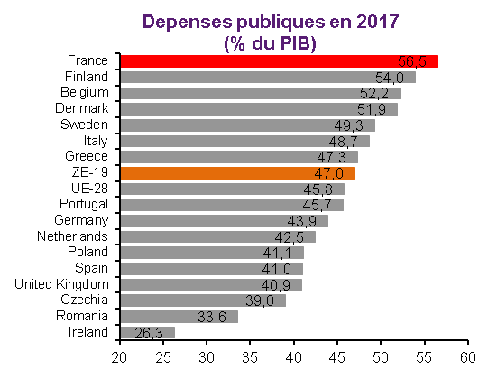
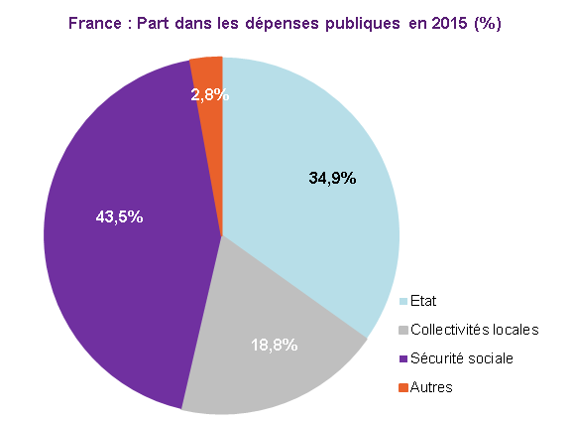
Doc 3 : Les dépenses publiques en France et en Europe
Sources : Eurostat et Ministère des Finances français

Slide 12
Doc 4 : La ventilation des dépenses publiques en France
Sources : Alternatives économiques

Slide 13
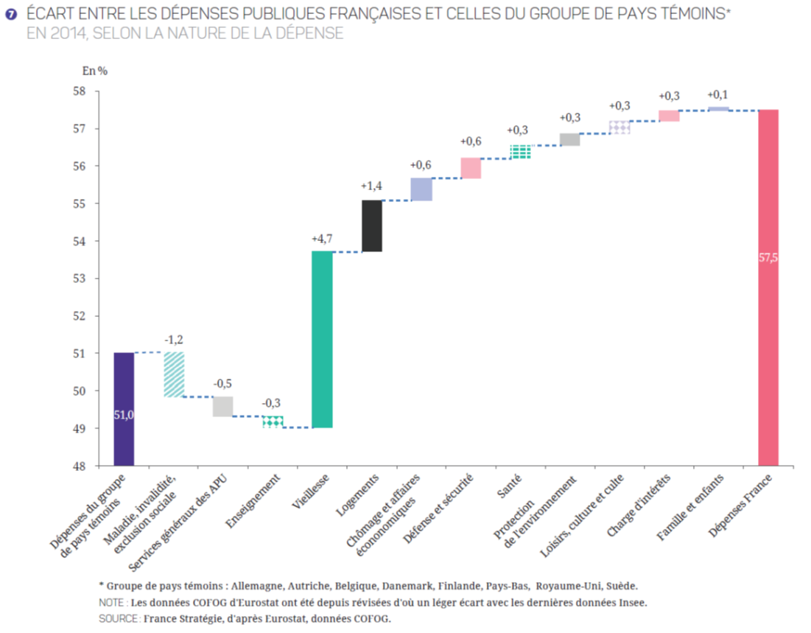
Doc 5 : Dépenses publiques : comparatif France / moyenne des pays européens
Sources : France stratégie

Slide 14
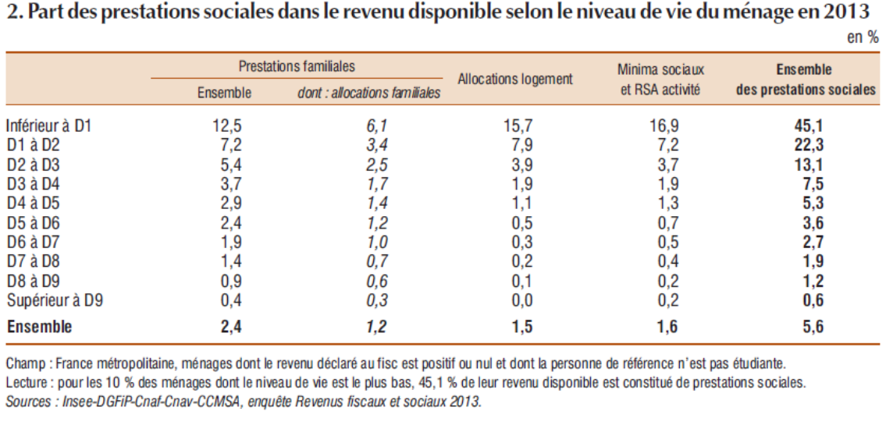
Doc 6 : A qui profite la redistribution en France ?
Sources : INSEE

Slide 15
Plan de la séance
Introduction
A/ Les prélèvements obligatoires en France
B/ Les dépenses publiques
C/ Le solde et la dette publics
D/ Jeu : devenez ministre des Finances
E/ Synthèse

Slide 16
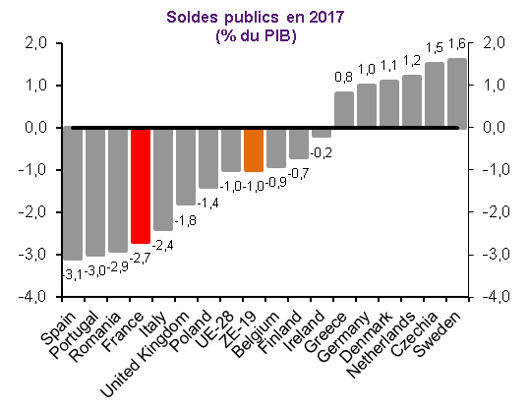
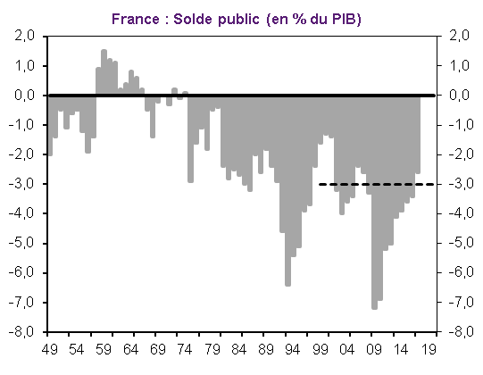
Doc 7 : Le solde public en France et en Europe
Sources : Eurostat et Ministère des Finances français

Slide 17
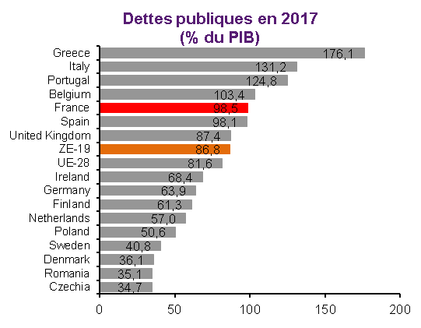
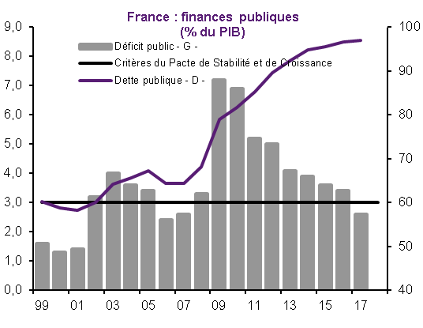
Doc 8 : La dette publique en France et en Europe
Sources : Eurostat et Ministère des Finances français

Slide 18
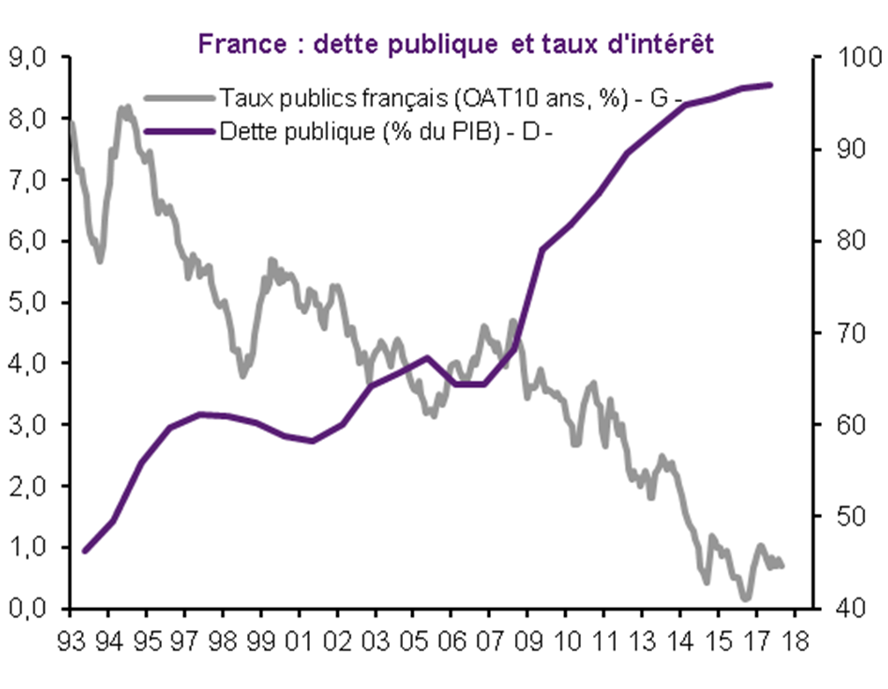
Doc 9 : La dette publique et taux d’intérêt sur la dette en France
Sources : Ministère des Finances français

Slide 19
Plan de la séance
Introduction
A/ Les prélèvements obligatoires en France
B/ Les dépenses publiques
C/ Le solde et la dette publics
D/ Jeu : devenez ministre des Finances
E/ Synthèse

Slide 20

Jeu : devenez ministre des Finances
http://www.financespubliques.fr/dette#/dette

Slide 21
Plan de la séance
Introduction
A/ Les prélèvements obligatoires en France
B/ Les dépenses publiques
C/ Le solde et la dette publics
D/ Jeu : devenez ministre des Finances
E/ Synthèse

